Slide 1
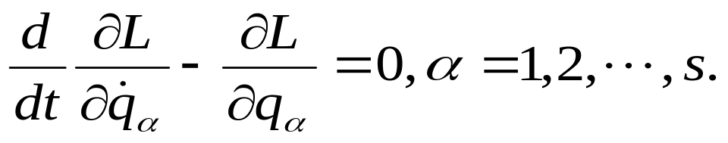
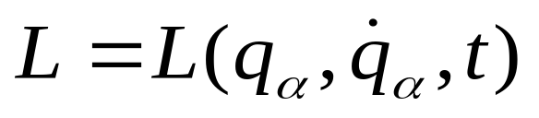
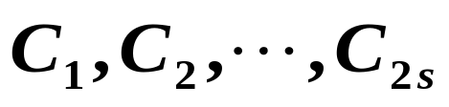
§8.6 泊松括号
1. 什么是运动积分?
(见§2.7节)
自由度为s的力学体系, 其拉格朗日函数L是s个广义坐标、 s个广义速度和时间的2s+1元函数,是体系的特性函数. 拉格朗日方程就是体系状态运动方程.
可得s个二阶微分方程, 从数学上讲: s个二阶微分方程的解, 应该含有2s个积分常数 , 由初始条件决定.

Slide 2
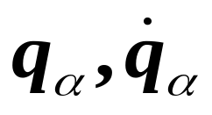
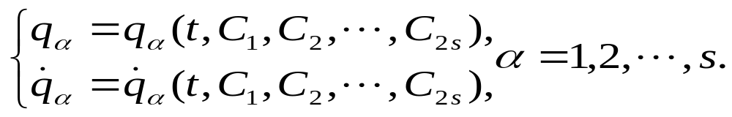
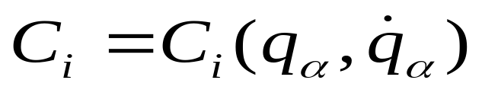
因此, 力学体系在时刻t的状态由2s个量 决定.
(7.1)
s个自由度的力学体系, 从(7.1)的2s个方程中消去t后留下2s-1个方程, 原则上可解得2s-1个含 的独立常数Ｃ,它们在运动过程中保持不变, 叫做拉格朗日方程独立的运动积分.
(7.2)
简记作:
运动积分就是守恒量，即:力学体系在运动过程中保持不变的量。

Slide 3
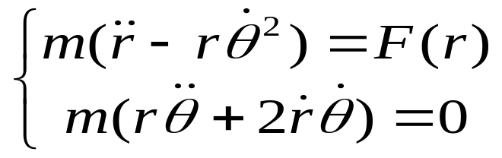
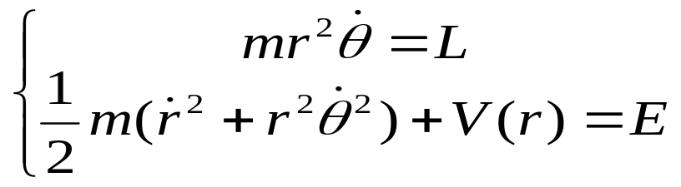
2. 运动积分作用
例如:
质点在有心力作用下运动.
动力学方程:
角动量和能量守恒的表达式:
可用这个守恒量表示式来取代牛顿动力学方程来求解体系的动力规律，可使问题变得简单.
因此, 希望尽可能利用守恒定律解力学问题.

Slide 4
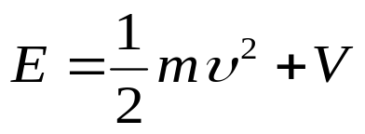
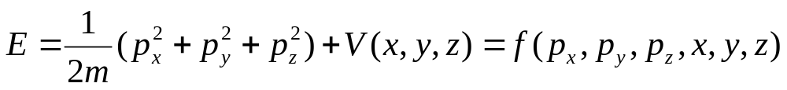
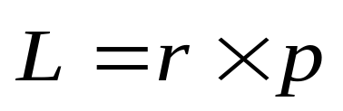
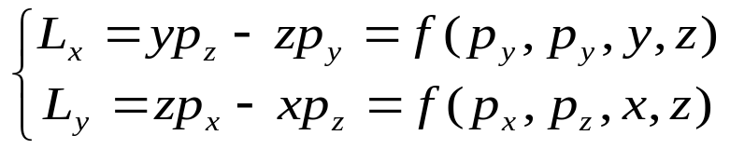
§8.6 泊松括号
1. 如何判断一个力学体系的力学量f(p,q,t)是否为运动积分?
(1) 问题的提出
如果用正则变量p、q作为独立变量来描述一个力学体系的状态, 那么其它力学量f均可表示为p、q、t的函数: f=f(p,q,t).
例如：
问题是: 如何判断给定力学体系的力学量f(p,q,t)是否为运动积分，即：不随时间变化的力学量? 如何找运动积分?

Slide 5
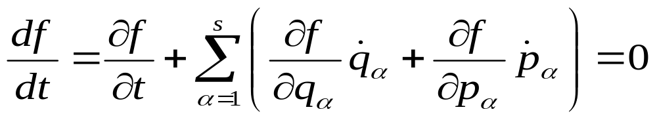
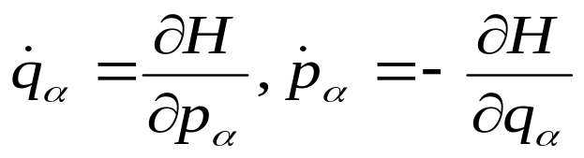
(2) 思路
哈密顿函数H是力学体系的特性函数, 由H就可以写出正则方程, 进而得到此力学体系的一切力学性质. 因此, 应该可以从力学量f和H的关系来判断f是否为运动积分.
从数学上看, 若力学量f(p,q,t)为运动积分(即：守恒量), 则它对t导数为零.
(6.1)
将正则方程代入上式

Slide 6
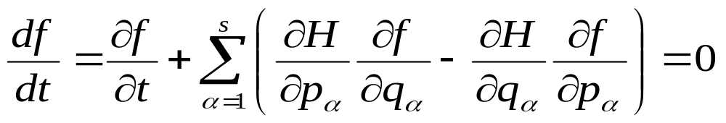
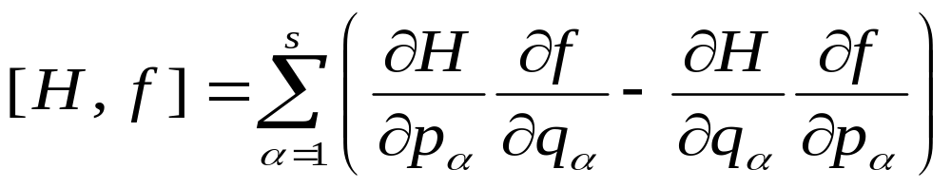
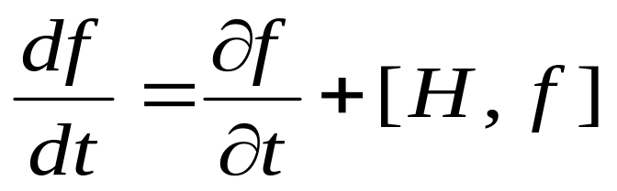
可得:
(6.2)
引入符号
(6.3)
则(6.2)式可简写为
(6.4)
——用泊松括号表示的力学量随时间的演化方程
方程(6.4)明显地给出了任意一个力学量f随时间的变化与哈密顿函数H的关系, 称为f的运动方程.

Slide 7

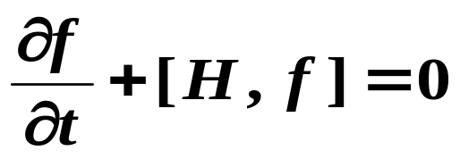
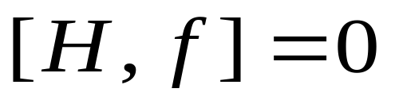
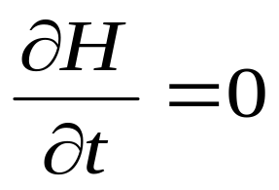
(6.4)
如果力学量f是运动积分, 则
(6.5)
当f不显含t时, 如果力学量f是运动积分, 则有
(6.6)
可直接从f和H的关系判断f是否为运动积分,不显含时间t的力学量守恒的充分必要条件是它和H的泊松括号等于零
.
例如：f就是H本身, 那么由(6.3)式, 显然[H, H]=0, 代入(6.5)得H为运动积分的条件是:

Slide 8

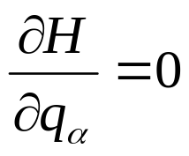

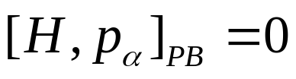




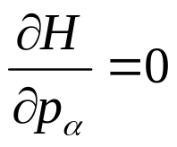

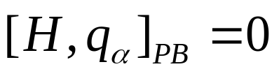
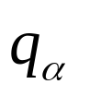
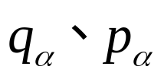
1.设：H不包含某一广义坐标 ，则
守恒
——与循环坐标 对应的广义动量 守恒
守恒
这样，在哈密顿表述中，广义坐标概念被推广， 地位相等，广义动量也可视为广义坐标。

Slide 9


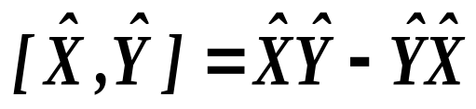
说明：
1．用泊松括号，可以使任一力学量随时间的变化方程表述得非常简洁；
2．泊松括号形式很容易过渡到量子力学：量子泊松括号。
量子力学中：力学量用算符表示，测量值是算符的本征值.
两个力学量
是否能同时确定，就是看量子泊松括号
是否为零.
如果为零，则 X、Y 相互对易，有共同的本征函数， 可同时确定.

Slide 10
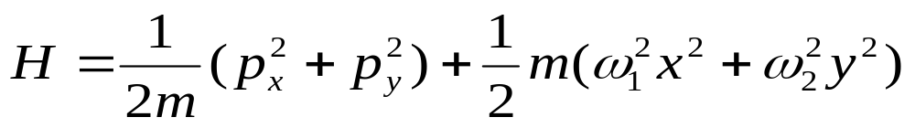
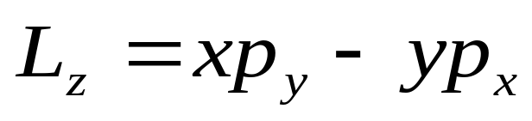
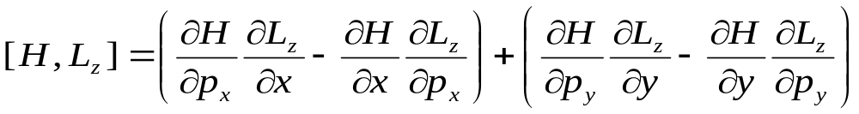
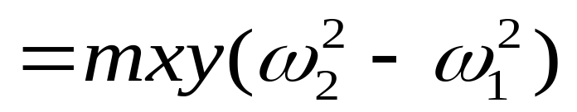
[例1] 平面谐振子角动量的守恒性.
解:
平面谐振子的哈密顿函数为
角动量为
因L_{z}不显含t, [H,L_{z}]是否为零决定L_{z}是否为运
动积分. 由(6.3)式得

Slide 11
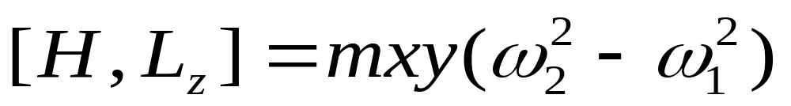
因此, 当ω₁=ω₂时, 平面谐振子的角动量守恒, 它是在中心势场中运动的粒子; ω₁≠ω₂时, 角动量不守恒, 粒子运动的势场不是中心势场.
2. 泊松括号
定义
(6.3)
由(6.3)式所定义的符号[H,f]称为力学量f和H所组成的泊松(Piosson)括号.

Slide 12
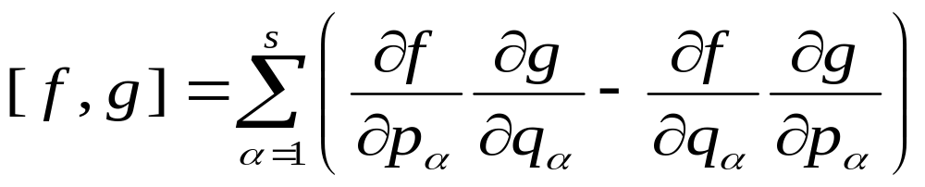
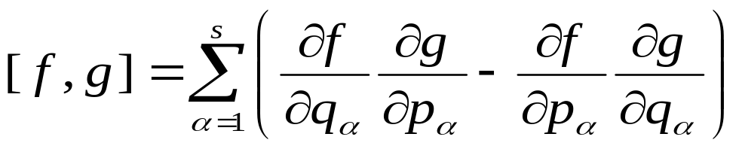
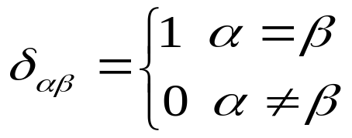
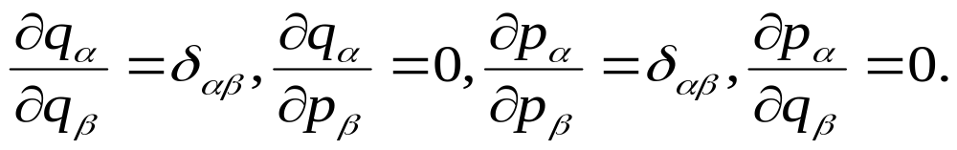
与(6.2)式类似, 一个力学体系的任意两个力学量f(p,q,t)和g (p,q,t)的泊松括号定义为:
(6.7)
也可以把泊松括号定义为
上述两种定义只相差一个负号.
考虑到

Slide 13
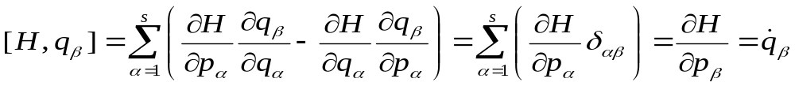
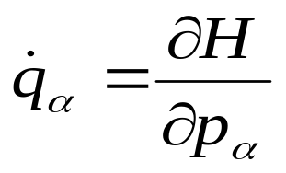
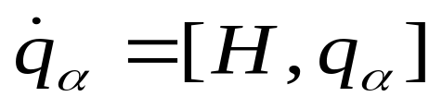
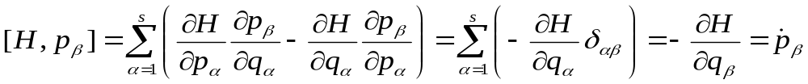
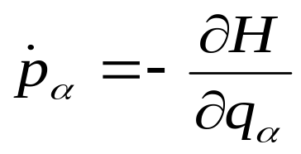
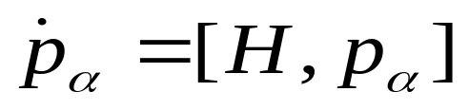
利用泊松括号的定义,可以把正则方程写成完全
对称的形式：
——用泊松括号表示的运动方程

Slide 14

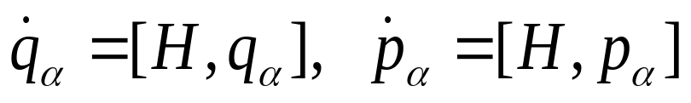
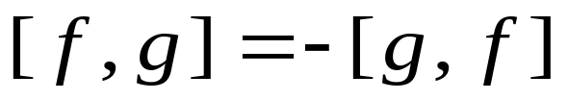
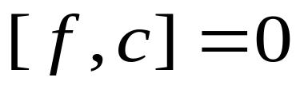
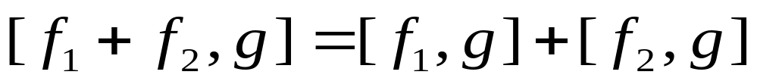
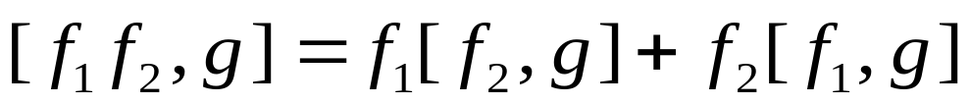
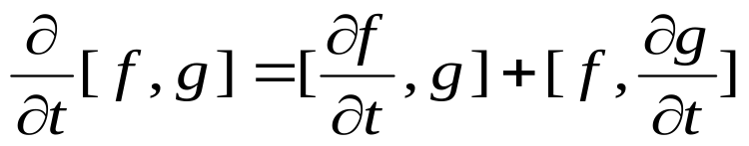
(6.8)
2. 泊松括号的性质
(1) (6.9)
(2) 若c为常量, 则 (6.10)
(3) (6.11)
(4) (6.12)
(5) (6.13)

Slide 15
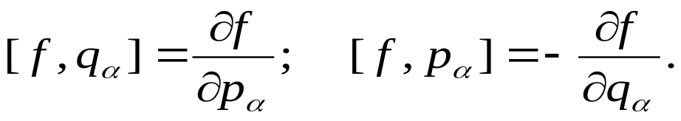
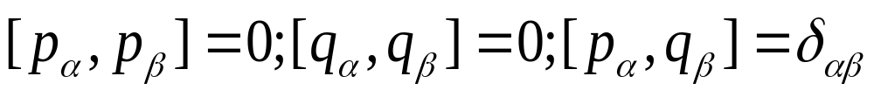
(6) (6.14)
(7) (6.15)(6.16)
(8) 雅可比恒等式. 设f、g、h是任意三个用正则变量表示的力学量, 则
(6.17)
这个关系式称为雅可比恒等式.

Slide 16

(9) 泊松括号在正则变换下保持不变, 即
(6.18)
这是泊松括号的一个很重要的性质. 因为[f,g]是函数f和g对正则变量求导后所定义的一个新函数, 正则变换不能保证任意一个函数在变换后保持不变. 例如:哈密顿函数, 虽然变换前后的定义不变, 但新、旧哈密顿函数之间的关系却是H*(P,Q,t)=H(p,q,t)+∂F/∂t.
(10) 若f和g都是运动积分, 则它们的泊松括号[f,g]也是运动积分.
泊松括号的这一性质称为泊松定理.

Slide 17








证明:
(6.4)
(6.4)
上式右端第一项应用(6.13)式, 第二项应用雅可比恒等式可得,
证毕.#

Slide 18
泊松定理提供了一条寻找运动积分的新途径. 如果已知两个运动积分, 则可由它们所组成的泊松括号找到第三个运动积分. 但不一定都能得到新的运动积分, 因为运动积分总数有限.

Slide 19





[例2] 已知一质点对x轴及y轴的角动量守恒, 求证这个质点对z轴的角动量也守恒.
证明:
L_{x}、L_{y}和L_{z}
的表示式为
(1)
(2)

Slide 20




作泊松括号
(3)
即 (4)
由于L_{x}和L_{y}是运动积分， 根据泊松定理可知，[L_{x},L_{y}]也是运动积分，即：守恒量。所以, L_{z}是守恒量.
证毕.#

